Slide 1
Twitter操作プログラム Ｒｅｖｅｒｂ
学籍番号：１５ＦＩ１１６
氏 名：萬田一沙
：なし
チーム

Slide 2
目次
紹介
アピールポイント
動作デモ（いくつか）
将来展望

Slide 3
紹介
Ｔｗｉｔｔｅｒクライアント
ツイート、検索、いいね フォロー、リムーブ、ミュート Ｈｏｍｅ、リストのタイムライン表示 ができる
ストーキングリストが作れる

Slide 4
アピールポイント
ソロ開発
タイムラインはユーザー毎に色分けで見やすい
GitHub活用
初Python

Slide 5
動作(ログイン)

Slide 6
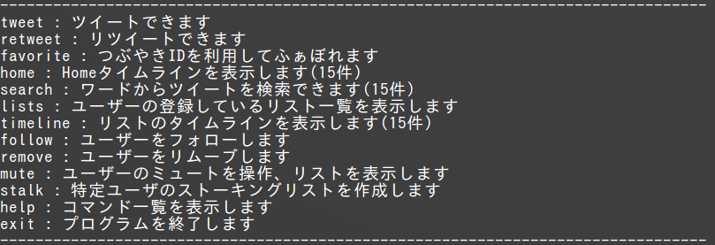
動作(コマンド)

Slide 7
動作(ツイート)

Slide 8
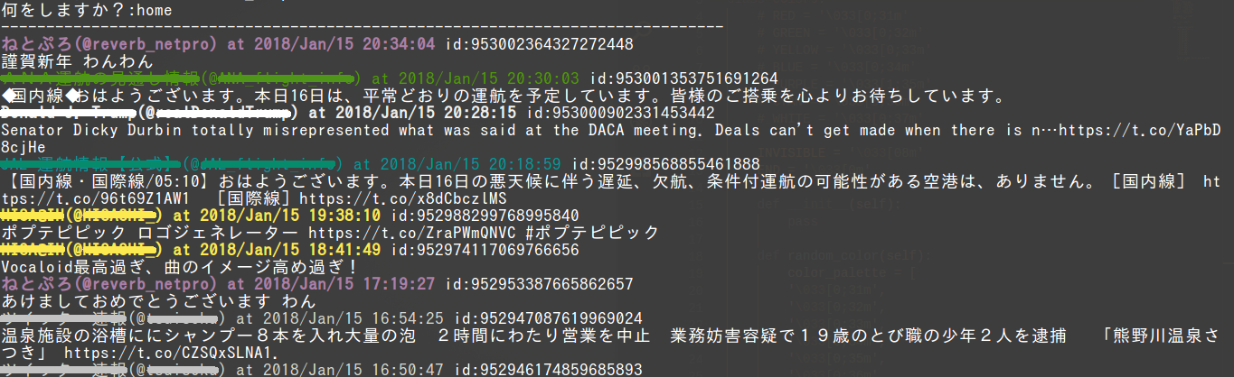
動作(home)

Slide 9
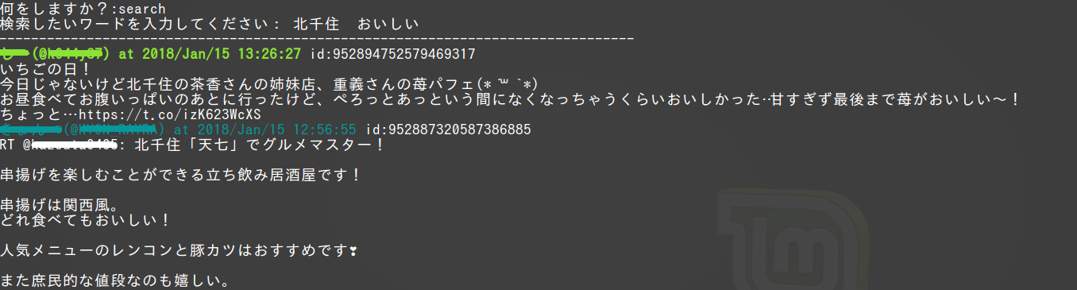
動作(検索)

Slide 10
動作(リスト)

Slide 11
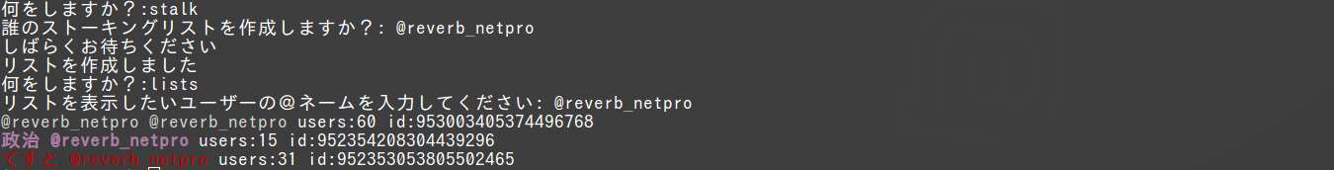
動作(ストーキングリスト)

Slide 12
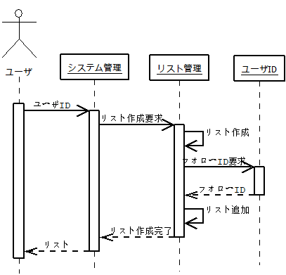
シーケンス図(ストーキングリスト作成)

Slide 13
将来展望
ＧＵＩ化
フォロー・フォロワーリストを見やすく表示

